Slide 1
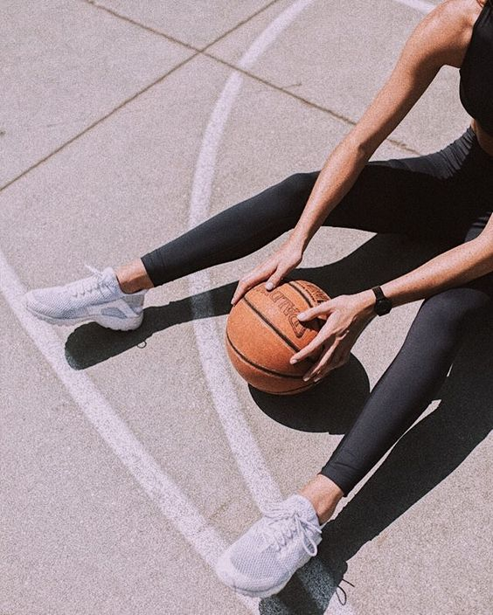
AKTYWNOŚĆ FIZYCZNA
NATALIA ULATOWSKA 8E

Slide 2
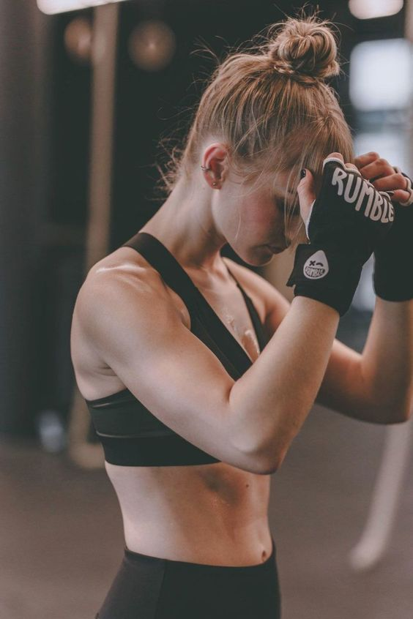
AKTYWNOŚĆ FIZYCZNA
oznacza po prostu ruch ciała związany ze zużywaniem energii. Przykładem aktywności fizycznej jest spacer, praca w ogrodzie, wchodzenie po schodach, gra w piłkę nożną albo taniec.

Slide 3
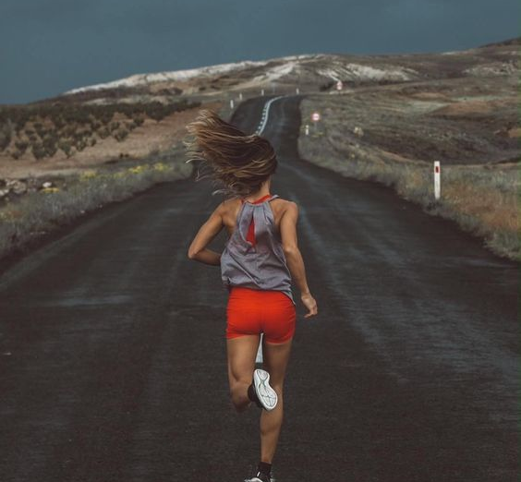
WPŁYW AKTYWNOŚĆI FIZYCZNEJ NA ZDROWIE OD TEGO, JAKI RODZAJ AKTYWNOŚCI WYBIERZEMY POZWOLI NAM ONA:
poprawić lub zachować wydolność fizyczną
utrzymać odpowiednią wagę
zachować siłę mięśniową, która stabilizuje stawy i kręgosłup
na wzrost odporności
osiągnąć lepsze samopoczucie

Slide 4
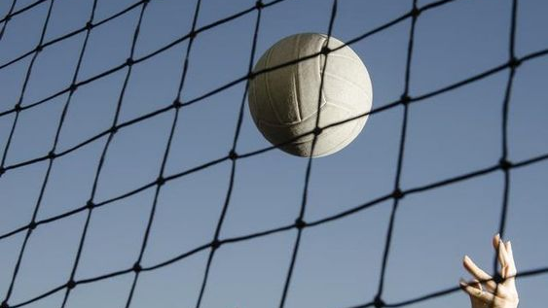
Zgodnie z zaleceniami Światowej Organizacji Zdrowia (z ang. World Health Organization – WHO) z 2002 roku każdy człowiek powinien poświęcić minimum 30 minut dziennie na umiarkowaną aktywność.
Podobne rekomendacje zostały wydane przez Nordic Nutrition Recommendation w 2004 roku. W zaleceniach tych uwzględniono także grupę dzieci i młodzieży, w których przypadku rekomendacje różnią się od tych proponowanych osobom dorosłym. Zgodnie z tymi zaleceniami dzieci i młodzież powinny przeznaczać co najmniej 60 minut dziennie na ćwiczenia o umiarkowanej intensywności.

Slide 5
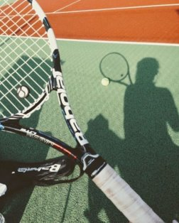
Regularna aktywność fizyczna pozwala także zapobiec chorobom cywilizacyjnym, m.in. chorobom serca. Zwłaszcza jeśli jest połączona z racjonalnym odżywianiem i unikaniem używek (np. papierosów, alkoholu). Ruch bowiem:
obniża poziom cukru
obniża poziom "złego" cholesterolu LDL, a podnosi poziom tego "dobrego" LDL
obniża poziom trójglicerydów

Slide 6
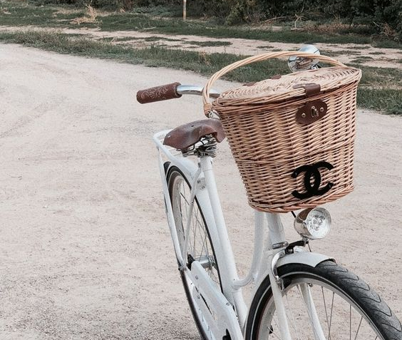
PRZYKŁADOWE ZAJĘCIA FIZYCZNE O NASILENIU UMIARKOWANYM:
Szybki marsz (około 5,5 – 6 km/godzinę)
Wędrówka turystyczna
Prace w ogrodzie/gospodarskie
Taniec
Jazda na rowerze (z prędkością poniżej 16 km/godzinę)
Ćwiczenia siłowe (lekki trening ogólny)

Slide 7
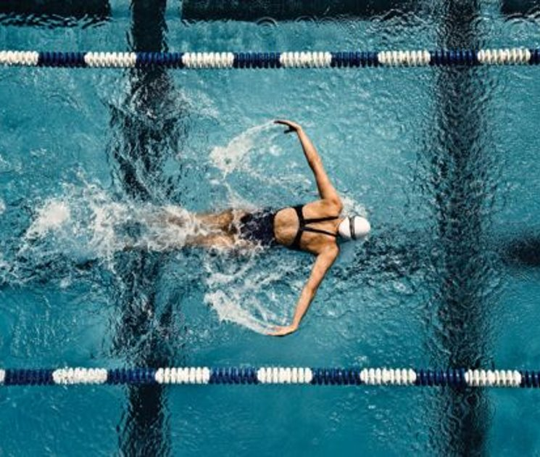
PRZYKŁADOWE INTENSYWNE ZAJĘCIA FIZYCZNE:
Bieganie/jogging (ok. 8 km/godzinę)
Jazda na rowerze (z prędkością powyżej 16 km/godzinę)
Pływanie (okrążenia w stylu dowolnym)
Aerobik
Bardzo szybki marsz (ok. 7 km/godzinę)
Ciężkie prace gospodarcze, np. rąbanie drewna
Podnoszenie ciężarów (intensywny wysiłek)
Koszykówka

Slide 8
TABELA SPALANIA KALORII:
Wchodzenie po schodach - 948 kcal/godz.
Szybki marsz - 600 kcal/godz.
Powolny spacer - 172 kcal/godz.
Pływanie - 468 kcal/godz.
Energiczny taniec - 366 kcal/godz.
Aerobik - 300 kcal/godz.
Gra w kręgle - 204 kcal/godz.
Jazda na łyżwach - 426 kcal/godz.
Odkurzanie - 135 kcal/godz.
Skakanka - 492 kcal/godz.
Brzuszki - 400 kcal/godz.

